Slide 1
나의 다이어리
탬플릿
만든사람 : 참쌤스쿨 5기 김가람

Slide 2
목차
이 피피티는 교육용으로만 자유롭게 사용 가능합니다.
폰트는 ‘레시피 코리아’체와, ‘어비 미미’체를 사용하였습니다.
(무료 폰트입니다.)
원하시는 스타일로 자유롭게 활용해주세요.
(배경색 등 다 변경 가능)

Slide 3
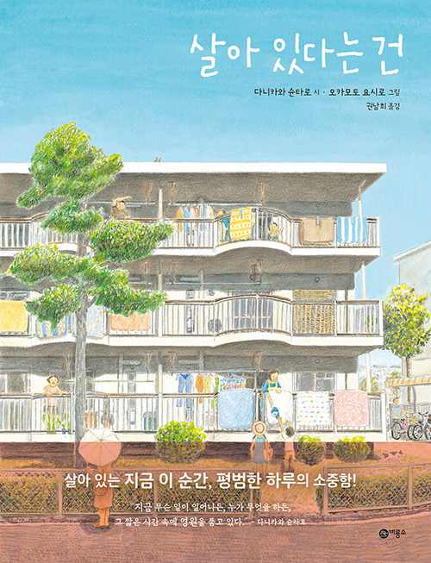
오늘의 그림책은?
이런 식으로 활용해주시면 좋을 것 같아요.

Slide 4
클립아트는 피피티 내에서 자유롭게 활용 가능합니다.

Slide 5
2020년 5월 28일
만든 사람 : 김가람
제목 : 나의 다이어리 템플릿
잘 활용해 주시면 너무 기쁠 것 같아요!

Slide 6
감사합니다.

Slide 7
이 색으로 쓰셔도 됩니다.

